Slide 1

HPV infekcija, značaj i prevencija

Slide 2
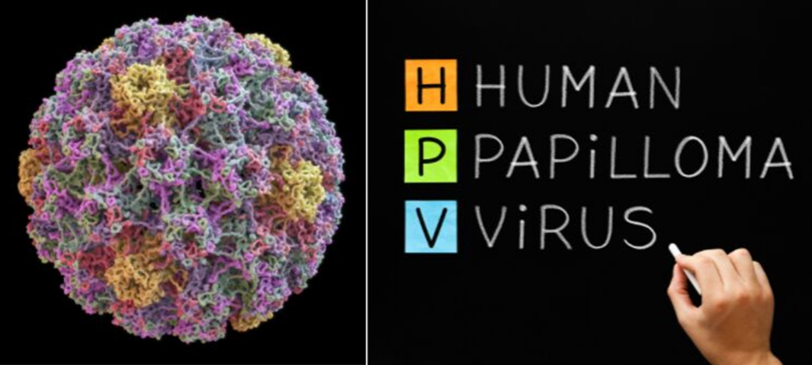
Šta je HPV virus?
DNK virus sa omotačem
Pripada familiji Papilomaviride

Slide 3

Infekcija humanim papiloma virusima (HPV) je jedna od najčešćih polno prenosivih infekcija
Rasprostranjena je širom sveta, jedini rezervoar virusa je čovek
Većina (80%) seksualno aktivnih osoba biva inficirana u nekom trenutku tokom života
Izvor: Mandić A,Stojadinović A,Nićiforović Šurković O,Dugandžija T,Kapamadžija A,Konstantinidis G
Prevencija infekcija izazvanih humanim papiloma virusima 2015;3:32

Slide 4

HPV epidemiološke karakteristike
-Najviše inficiranih u uzrastu 20-25 godine
-Kod većine inficiranih osoba (9 od 10) organizam se oslobodi virusa unutar 2 godine sopstvenim imunološkim mehanizmima bez tretmana i posledica
Izvor: Mandić A,Stojadinović A,Nićiforović Šurković O,Dugandžija T,Kapamadžija A,Konstantinidis G Prevencija infekcija izazvanih humanim papiloma virusima 2015;3:32

Slide 5
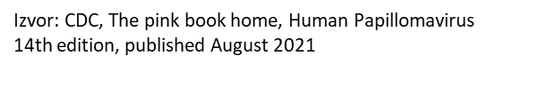
HPV infekcija
Identifikovano oko 200 genotipova HPV (40 izaziva promene u anogenitalnoj regiji)
Prenosi se direktnim kontaktom sa kožom ili sluzokožom osobe koja je zaražena virusom, seksualnim putem (kontakt preko kože, vaginalni, analni, oralni seks), veoma retko sa majke na dete tokom porođaja (vertikalna transmisija)
Infekcija se može dobiti u kontaktu sa osobom koja nema znake i simptome

Slide 6
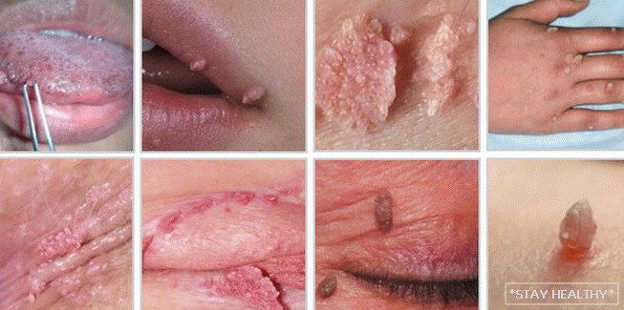
HPV
U slučaju perzistencije niskorizičnim tipovima virusa 6 i 11 dolazi do pojave benignih tumora (genitalne bradavice, papilomi laringsa) i abnormalnosti ćelija grlića materice niskog stepena (prouzrokovači u 90% genitalnih bradavica)
Izvor: CDC, The pink book home, Human Papillomavirus
14 edition, published August 2021

Slide 7
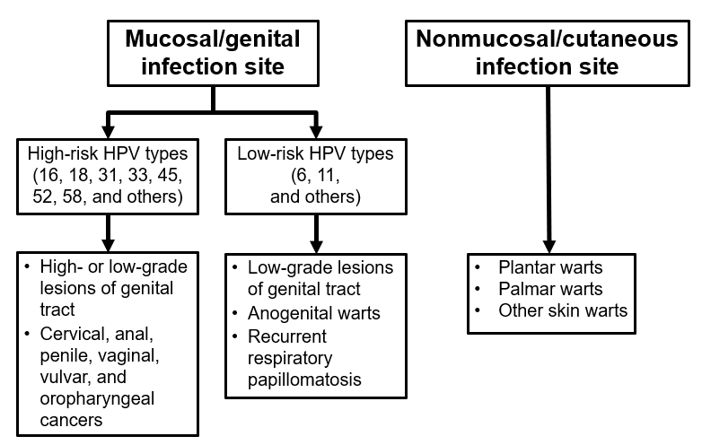
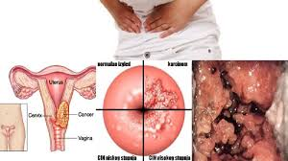
HPV
Visokorizični tipovi (onkogeni 16, 18, 31, 33, 35, 39, 45, 51, 52, 56, 58, 59) u slučaju perzistencije prouzrokuju karcinom grlića materice, karcinom anogenitalne regije (vulve, vagine, penisa, anusa), karcinome korena jezika, krajnika, zadnjeg zida ždrela
Tipovi 16 i 18 zajedno uzrokuju 70% karcinoma grlića materice
Izvor: Weekly epidemiological record
Human papillomavirus vaccines: WHO position paper (2022 update)
Notes:
SLIKA 1 : https://www.cdc.gov/vaccines/pubs/pinkbook/hpv.html

Slide 8
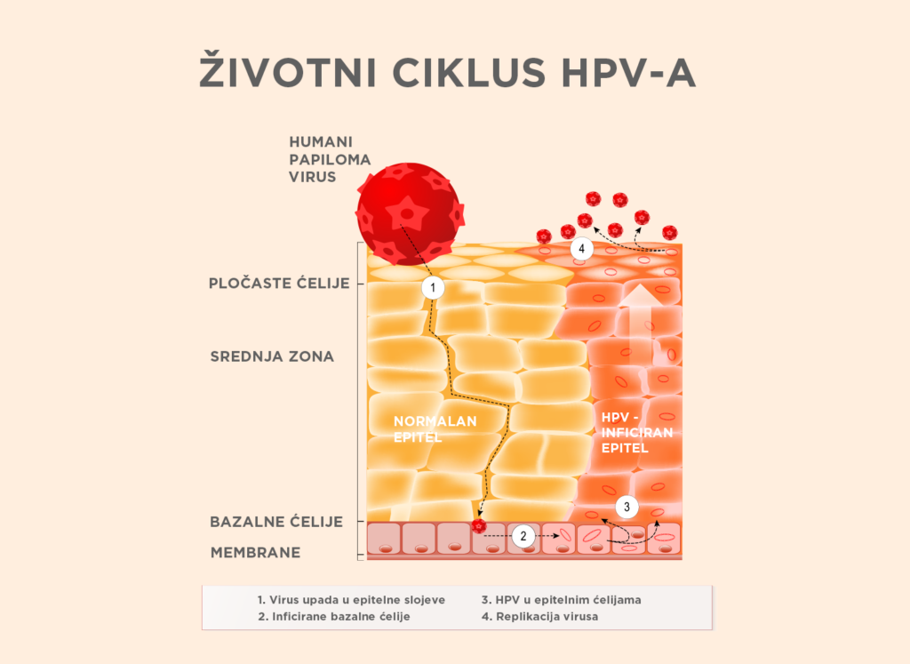
Ulazak HPV u ćeliju sluzokože grlića materice
Infekcija nastaje ulaskom HPV kroz mikrotraume na sluzokoži
Nakon što iz bazalnih epitelnih ćelija dođu u površne epitelne ćelije, na hiljade kopija virusnih čestica se oslobađaju i u kontaktu sa drugom sluzokožom dolazi do prelaska sa jedne na drugu osobu
Izvor: Mandić A,Stojadinović A,Nićiforović Šurković O,Dugandžija T,Kapamadžija A,Konstantinidis G
Prevencija infekcija izazvanih humanim papiloma virusima 2015;3:36-37
Notes:
SLIKA 2: https://www.researchgate.net/publication/256491293_HPV_Infection_Immunological_Aspects_and_Their_Utility_in_Future_Therapy

Slide 9
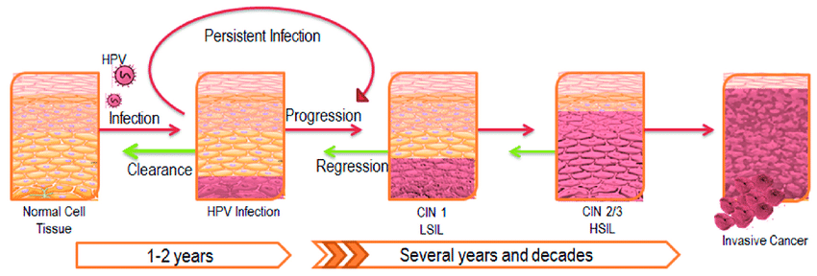
Razvoj prekanceroznih i kanceroznih lezija grlića materice
Izvor: MDPI Targeting Persistent Human Papillomavirus Infection
https://www.researchgate.net/figure/Progression-of-HPV-Infection-and-Associated-Disease-HPV-typically-establishes-infection

Slide 10
HPV infekcija
Pojava prekanceroznih lezija i karcinoma 10-20 godina nakon infekcije, vrh prevalencije razvoja invazivnog karcinoma se javlja između 40. i 50. godine života
Prekancerozne lezije grlića materice se histološki klasifikuju u
cervikalne intraepitelne neoplazije blagog stepena (CIN1)
cervikalne intraepitelne neoplazije srednjeg stepena (CIN2)
cervikalne intraepitelne neoplazije teškog stepena (CIN3)
Izvor: Mandić A,Stojadinović A,Nićiforović Šurković O,Dugandžija T,Kapamadžija A,Konstantinidis G
Prevencija infekcija izazvanih humanim papiloma virusima 2015;3:32-33

Slide 11
HPV
Karcinom grlića materice globalno na 8. mestu prema stopama incidencije sa 662 301 novih slučajeva i 9. mestu prema stopama mortaliteta sa 348 874 smrtnih ishoda u 2022. godini (GLOBOCAN 2022)

Slide 12
HPV
SAD godišnje oko 43999 HPV uzrokovanih kancera (žene-24,886, muškarci-19,113)
SAD među ženama najčešći karcinom grlića materice godišnje 10.900
SAD kod muškog pola najčešći orofaringealni karcinom godišnje 11.300
EU godišnje oko 33.000 slučajeva karcinoma grlića materice, a 15.000 smrtnih ishoda
Notes:
https://www.cdc.gov/vaccines/pubs/pinkbook/hpv.html
Populacioni registar za rak Republika Srbija Institut za javno zdravlje Srbije „Dr Milan Jovanović Batut“
https://health.ec.europa.eu/events/webinar-health-and-medical-students-hpv-vaccination-ambassadors-2024-01-25_en

Slide 14
Age-Standardized Rate (World) per 100 000, Mortality, Females, in 2022
Cervix uteri

Slide 15
RAK GRLIĆA MATERICE
RAK GRLIĆA MATERICE
2024. godine | BROJ NOVOOBOLELIH ŽENA | BROJ UMRLIH ŽENA
U SRBIJI | 1048 | 410
U BEOGRADU | 155 | 76

Slide 16
UPOZORAVAJUĆI ZNACI I SIMPTOMI
krvarenje u toku i nakon seksualnog odnosa
krvarenje između dve menstruacije
produženo menstrualno krvarenje
krvarenje nakon menopauze
pojačani vaginalni sekret i pored primenjene terapije
ponovljene ranice ili oštećenja sluzokože grlića
bol u krstima ili nozi, oticanje nogu

Slide 17
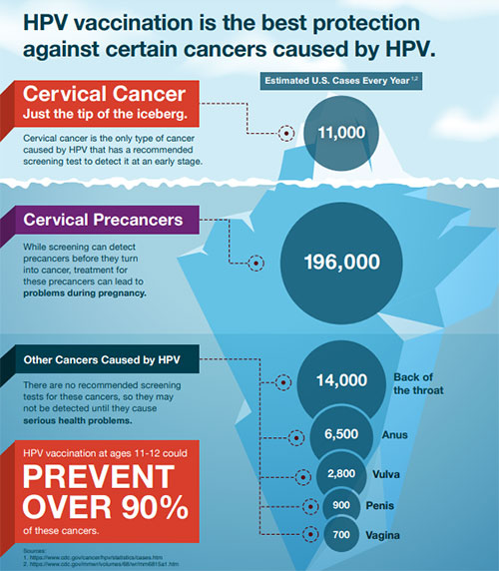
Izvor: https://www.cdc.gov/hpv/hcp/protecting-patients.html
Notes:
chrome-extension://efaidnbmnnnibpcajpcglclefindmkaj/https://www.cdc.gov/hpv/hcp/hpv-important/infographic-hpv-screening-508.pdf

Slide 18
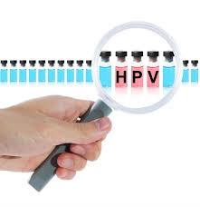
HPV vakcina
U upotrebi od 2006. godine
U Srbiji registrovana 2006. godine, a dozvola obnovljena 2012. godine
3 vrste, dvovalentna (Cervarix), četvorovalentna (Gardasil 4) i devetovalentna (Gardasil 9)
Gardasil 9 odobren u SAD 2014. godine od strane FDA(Food and Drug Administration)
Gardasil 9 odobren od strane EMA-e (European Medicines Agency) od juna 2015. godine
Izvor: https://www.fda.gov/news-events/press-announcements/fda-approves-expanded-use-gardasil-9-include-individuals-27-through-45-years-old
https://www.drugs.com/history/gardasil.html ; https://www.ema.europa.eu/en/medicines/human/EPAR/gardasil-9

Slide 19
HPV vakcina
Vakcine ne mogu izazvati infekciju niti su onkogene
Vakcina u sebi sadrži virusu slične čestice koje nastaju od kopija L1 proteina (glavni strukturalni protein HPV) proizvedene upotrebom rekombinantne DNK tehnologije
Imunizacija HPV vakcinom ne isključuje potrebu obavljanja preventivnih pregleda-skrining
Izvor: Stručno-metodološko upustvo za sprovođenje preporučene imunizacije
protiv oboljenja izazvanih humanim papiloma virusom (HPV), vakcinom Gardasil 9
Notes:
chrome-extension://efaidnbmnnnibpcajpcglclefindmkaj/https://www.batut.org.rs/download/SMUzaSprovodjenjeRedovneIimunizacije%202024.pdf

Slide 20
HPV vakcina
Sve 3 vrste vakcina štite od infekcija prouzrokovanim tipovima HPV sadržanim u vakcini
Nemaju terapijski efekat kod osoba već inficiranim nekim tipovima HPV
Najbolji efekat se postiže kada se imunizacija sprovede pre stupanja u seksualne odnose
Znatno veći titar antitela nakon imunizacije u uzrastu od 9-15 godina u poređenju sa vakcinisanim u uzrastu 16-26 godina
Izvor: Stručno-metodološko upustvo za sprovođenje preporučene imunizacije
protiv oboljenja izazvanih humanim papiloma virusom (HPV), vakcinom Gardasil 9
Notes:
https://www.cdc.gov/vaccines/vpd/hpv/public/index.html
https://www.cancer.gov/about-cancer/causes-prevention/risk/infectious-agents/hpv-vaccine-fact-sheet

Slide 21
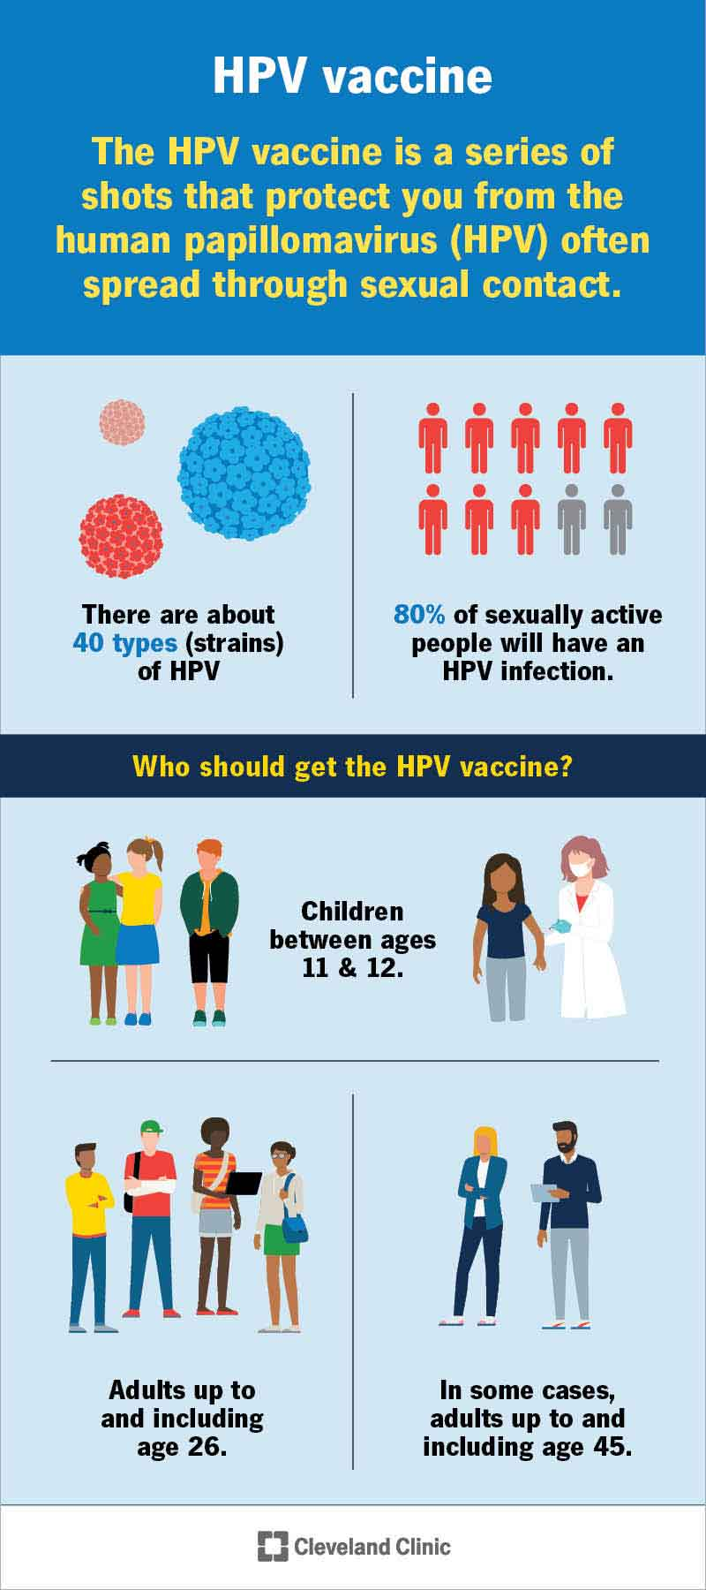
Gardasil (6, 11, 16 i 18)
Gardasil 9 (6, 11, 16, 18, 31, 33 , 45, 52 i 58)
Vakcina se preporučuje i devojčicama/devojkama i dečacima/mladićima u uzrastu od 9-26 godina
#PREPORUKA U 5. i 7. RAZREDU#
Nije preporučljiva osobama starijim od 45 godina

Slide 22
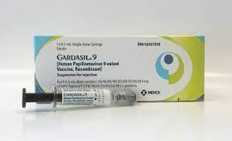
HPV vakcina-šema davanja
Uzrast od 9 - 15 godina 2 doze (0, 6 meseci)
Stariji od 15 godina 3 doze (0, 2, 6 meseci)
Preporuka je kompletirati imunizaciju u periodu 12-15 meseci
U slučaju da je vakcinacija prekinuta, imunizaciju nastaviti nedostajućim dozama
Izvor: Stručno-metodološko upustvo za sprovođenje preporučene imunizacije
protiv oboljenja izazvanih humanim papiloma virusom (HPV), vakcinom Gardasil 9

Slide 23
HPV vakcina
Mesec dana nakon vakcinacije u 99% slučajeva dolazi do serokonverzije za svih 9 tipova HPV
Titar IgG antitela dostiže maksimalnu koncentraciju 4 nedelje nakon 3. doze, zatim postepeno opada (narednih 12-18 meseci), ali ostaje viši nego nakon prirodne infekcije
Izvor: Stručno-metodološko upustvo za sprovođenje preporučene imunizacije
protiv oboljenja izazvanih humanim papiloma virusom (HPV), vakcinom Gardasil 9

Slide 24
HPV vakcina
Imunitet nakon vakcine jači od imuniteta nakon prirodne infekcije
Virusu slične čestice u vakcini podstiču stvaranje visokog titra neutrališućih antitela na L1 protein i titar tokom vremena ostaje visok
Doza antigena u vakcini je znatno veća nego kod prirodne infekcije, a kapsidi su direktno izloženi sistemskom imunom odgovoru
Protektivni titar antitela traje 10 godina, a najverovatnije i duže
Vakcine indukuju imunološku memoriju (memorijski B limfociti)
Izvor: https://www.ncbi.nlm.nih.gov/pmc/articles/PMC9229470/
https://www.ncbi.nlm.nih.gov/pmc/articles/PMC7563427/

Slide 25
HPV vakcina i druge obavezne vakcine
HPV vakcina se može dati istovremeno (u različite ekstremitete) kada i vakcina protiv tetanusa, difterije, velikog kašlja, dečije paralize
Imuni odgovor je isti kao i kada se daje samo HPV vakcina
Pre imunizacije HPV vakcinom nije potrebna analiza na prisustvo HPV
Izvor: Stručno-metodološko upustvo za sprovođenje preporučene imunizacije
protiv oboljenja izazvanih humanim papiloma virusom (HPV), vakcinom Gardasil 9

Slide 26
HPV kontraindikacije
Alergija na neku od komponenti vakcine
Rana preosetljivost na kvasac
Teška reakcija nakon prethodne doze
Akutna bolest
Trudnoća
Mogu se vakcinisati dojilje i imunokompromitovane osobe
Izvor: Stručno-metodološko upustvo za sprovođenje preporučene imunizacije
protiv oboljenja izazvanih humanim papiloma virusom (HPV), vakcinom Gardasil 9

Slide 27
HPV vakcina neželjene reakcije
Globalni savetodavni odbor za vakcinaciju ocenio je HPV vacinu kao ekstremno bezbednu
Nisu zabeležena ozbiljne neželjene reakcije nakon vakcinacije (distribuirano više od 500 miliona doza)
Najčešće lokalne reakcije
Bol
Otok
Crvenilo
Opšte reakcije
Glavobolja, umor, mučnina,vrtoglavica
Povišena telesna temperatura
Sinkopa
Izvor: https://www.nhs.uk/conditions/vaccinations/hpv-human-papillomavirus-vaccine/

Slide 28
HPV vakcina - rezultati
U SAD od 2006. godine smanjen broj infekcija HPV tipovima koji izazivaju karcinom i genitalne bradavice za 88% (tinejdžerke), za 81 % (mlade devojake) i za 40% (žene)
U Australiji od 2007.-2018. godine pojava genitalnih bradavica kod devojaka uzrasta mlađih od 21 godine opala za 92% , a za 90% kod mladića
U Australiji vidljiv efekat kolektivnog imuniteta
Izvor: CDC Human Papillomavirus (HPV) Vaccination: What Everyone Should Know
https://www.monash.edu/medicine/news/latest/2018-articles/significant-drop-in-genital-warts-in-young-people-thanks-to-national-hpv-vaccination-program

Slide 29
Iskustva sa HPV imunizacijom u okruženju
Slovenija uvela u nacionalni program imunizacije 2009/10. godine za devojčice u 6. razredu Gardasil, a od 2016/17 Gardasil9
U Hrvatskoj je Gradasil vakcina bila dostupna i besplatna od 2007. godine, a u celoj zemlji besplatna imunizacija od 2015/16 godine
U Makedoniji uvedena kao obavezna vakcina 2009. godine
U Crnoj Gori imunizacija započeta u novembru 2022. godine
Izvor: Hrvatski zavod za javno zdravstvo
https://www.hzjz.hr/aktualnosti/cijepljenje-protiv-humanog-papiloma-virusa-hpv

Slide 30
Imunizacija o trošku RFZO u Srbiji
Vakcina Gardasil 9 stavljena na B listu RFZO 2022. godine
Besplatna imunizacija devojčica i dečaka uzrasta 9-19 godina u Srbiji je započela u junu 2022. godine
U Beogradu 08.06.2022. godine
U periodu 08.06.2022. – 01.03.2026. godine ukupno je utrošeno 56787 doza (I, II i III doze)

Slide 31
Broj utrošenih I doza vakcine Gardasil9 na teritoriji Beograda po mesecima 08.06.2022. – 01.03.2026.

Slide 32
Učestalost datih I doza Gardasil 9 vakcine po polu na teritoriji Beograda 08.06.2022 – 01.03.2026.
Elektronski registar imunizacije
Preuzeto sa WEB servisa GZZJZ Bgd, date of access (01.03.2026.)

Slide 33
Obuhvat vakcinisanih I dozom Gardasil 9 vakcine po generacijama 08.06.2022. – 01.03.2026.
HPV vakcina uvedena u 148 zemalja , a za oba pola u 76 zemalja
Part of THE LANCET 103290June 2025 Global HPV vaccination programs and coverage rates: a systematic review
Global HPV vaccination programs and coverage rates: a systematic review
Jingjing Han^{a,b,c,f} ∙ Li Zhang^{a,f} ∙ Yuqing Chen^{c,f} ∙ Yuelun Zhang^{c} ∙ Le Wang^{d} ∙ Ruyu Cai^{e} ∙ et al.

Slide 34

GLOBALNI CILJ DO 2030. godine NA PUTU ELIMINACIJE
KARCINOMA GRLIĆA MATERICE
90%DEVOJČICA KOMPLETNO VAKCINISANIH DO 15 GOD.
70%ŽENA SKRINING DO 35. god. I PONOVO DO 45. god.
IZLEČENO 90%ŽENA SA CERVIKLNIM KARCINOMOM
90%
70%
90%

Slide 35
Literatura
Mandić A,Stojadinović A,Nićiforović Šurković O,Dugandžija T,Kapamadžija A,Konstantinidis G Prevencija infekcija izazvanih humanim papiloma virusima 2015;3:32
Weekly epidemiological record Human papillomavirus vaccines: WHO position paper (2022 update)
https://www.cdc.gov/std/hpv/stdfact-hpv.htm
https://www.ncbi.nlm.nih.gov/pmc/articles/PMC145302/
https://www.cdc.gov/vaccines/pubs/pinkbook/hpv.html
MDPI Targeting Persistent Human Papillomavirus Infection https://www.researchgate.net/figure/Progression-of-HPV-Infection-and-Associated-Disease-HPV-typically-establishes-infection
https://www.ncbi.nlm.nih.gov/pmc/articles/PMC7855977/
https://www.cancer.gov/about-cancer/causes-prevention/risk/infectious-agents/hpv-and-cancer
https://www.ncbi.nlm.nih.gov/pmc/articles/PMC3346303/
https://www.ncbi.nlm.nih.gov/pmc/articles/PMC2517699/
https://www.mayoclinic.org/diseases-conditions/hpv-infection/symptoms-causes/syc-20351596
https://www.cdc.gov/hpv/hcp/protecting-patients.html
https://www.anaisdedermatologia.org.br/pt-update-on-human-papilloma-virus-articulo-S0365059620306620
HPV Infection: Immunological Aspects and Their Utility in Future Therapy dostupno na: https://www.researchgate.net/publication/256491293_HPV_Infection_Immunological_Aspects_and_Their_Utility_in_Future_Therapy
https://www.ncbi.nlm.nih.gov/books/NBK557739/
https://www.ncbi.nlm.nih.gov/books/NBK557739/
https://screening.iarc.fr/colpochap.php?chap=2
Institut za javno zdravlje Srbije, Maligni tumori u Republici Srbiji 2021. dostupno na:chrome-extension://efaidnbmnnnibpcajpcglclefindmkaj/https://www.batut.org.rs/download/publikacije/MaligniTumoriURepubliciSrbiji2021.pdf
https://health.ec.europa.eu/events/webinar-health-and-medical-students-hpv-vaccination-ambassadors-2024-01-25_en
https://www.ncbi.nlm.nih.gov/pmc/articles/PMC7019592/
chrome-extension://efaidnbmnnnibpcajpcglclefindmkaj/https://www.batut.org.rs/download/SMUzaSprovodjenjeRedovneIimunizacije%202024.pdf
https://www.ncbi.nlm.nih.gov/pmc/articles/PMC8828558/
https://www.sciencedirect.com/science/article/pii/S0304383519306044
https://www.nature.com/articles/s41423-022-00897-8
https://www.cdc.gov/vaccines/vpd/hpv/public/index.html
https://www.cancer.gov/about-cancer/causes-prevention/risk/infectious-agents/hpv-vaccine-fact-sheet
chrome-extension://efaidnbmnnnibpcajpcglclefindmkaj/https://www.zdravlje.org.rs/filesnew/docs/brosura-HPV.pdf
chrome-extension://efaidnbmnnnibpcajpcglclefindmkaj/https://www.batut.org.rs/download/aktuelno/HPVvakcina.pdf
https://www.ncbi.nlm.nih.gov/pmc/articles/PMC6035892/
https://www.ncbi.nlm.nih.gov/pmc/articles/PMC9229470/
https://www.ncbi.nlm.nih.gov/pmc/articles/PMC7563427
https://www.nhs.uk/conditions/vaccinations/hpv-human-papillomavirus-vaccine/
CDC Human Papillomavirus (HPV) Vaccination: What Everyone Should Know dostupno na: https://www.monash.edu/medicine/news/latest/2018-articles/significant-drop-in-genital-warts-in-young-people-thanks-to-national-hpv-vaccination-program
https://www.hzjz.hr/aktualnosti/cijepljenje-protiv-humanog-papiloma-virusa-hpv
https://www.ncbi.nlm.nih.gov/pmc/articles/PMC6702529/
hrome-extension://efaidnbmnnnibpcajpcglclefindmkaj/https://cdn.who.int/media/docs/default-source/immunization/training/vaccine-specific/hpv/training_package_mod3cervarix_jun2014.pdf?sfvrsn=885ed235_12
https://www.nhs.uk/conditions/vaccinations/hpv-human-papillomavirus-vaccine/
https://www.theguardian.com/australia-news/2023/feb/02/australia-on-track-to-eliminate-cervical-cancer-by-2035-amid-rising-hpv-vaccination-rates#:~:text=The%20free%20school%20vaccination%20program,the%20rate%20of%20cervical%20abnormalities.
https://www.sciencedirect.com/science/article/pii/S2666679021000069
https://www.fda.gov/news-events/press-announcements/fda-approves-expanded-use-gardasil-9-include-individuals-27-through-45-years-old
https://www.drugs.com/history/gardasil.html
https://www.ema.europa.eu/en/medicines/human/EPAR/gardasil-9
https://www.paragraf.rs/propisi/pravilnik_o_imunizaciji_i_nacinu_zastite_lekovima.html
Elektronski registar imunizacije Preuzeto sa WEB servisa GZZJZ Bgd, date of access (03.03.2024.)

